Slide 1
الغيوم
فعاليات متعددة المجالات ومتعددة الاجيال
للمدرسة الابتدائيّة
Notes:
הפעילויות במצגת זו מיועדות לתלמידים בגילאי בית הספר היסודי. מוצע למורים לבחור את הפעילויות והשקופיות הרלוונטיות לשכבת הגיל בה הוא מלמד.
בכיתה א אפשר ללמד את נושא העננים במסגרת הנושא הלימודי עונות השנה (תופעות מזג אוויר האופייניות לעונות סתיו וחורף).
בכיתה ב אפשר ללמד פרקים מנושא זה במסגרת הנושא חומרים (תכונות המים, מוצקים נוזלים/קרח מים)
בכיתה ג איזכור והעמקה.
בכיתה ד במסגרת הנושא אוויר ומים (מצבי צבירה של המים, מעבר בין מצבי צבירה, תופעות מזג אוויר)
הפעילויות נותנות ביטוי לאוריינויות כגון:
אוריינות מדעית (מיומנויות חקר: תצפיות וניסויים, הסקת מסקנות, למידה באמצעות מודלים)
אוריינות לשונית (מילים נרדפות למילה ענן, סוגי עננים)
אוריינות דיגיטלית (ענן תגיות, אחסון מידע בענן, ארגון מידע בטבלה דיגיטלית)
עשיינות (מובייל עננים, ענן מחמד ודגם ענן)

Slide 2
مَاذَا فِي العَارِضَة
نَحْنُ وَالغُيُوم(الشَّرَائِح 3-4)
مَاذَا نُرِيدُ أَن نَعْرِف عَن الغُيُوم؟(الشَّرَائِح 5-6 )
إجْرَاء مُشَاهَدَات عَلى الغُيُومِ (الشَّرَائِح 9-7)
أَنْوَاعُ الغُيُومِ (الشَّرَائِح 14-10)
مَا هِيَ الغَيْمَة؟ تَكَوُّنُ الغُيُوم (الشَّرَائِح 27-15)
حَقَائِق مُثِيرَةٌ للاهْتِمام عَن الغُيُومِ(الشَّرَائِح 30-28)
فَعالِيّات إبْداعِيَّة (الشَّرَائِح 33-31)
الغُيُوم باللغَةِ العَرَبِيَّةِ (الشَّرَائِح 35-34)
مَصْدَر الصِّوَر:
pixabay

Slide 3
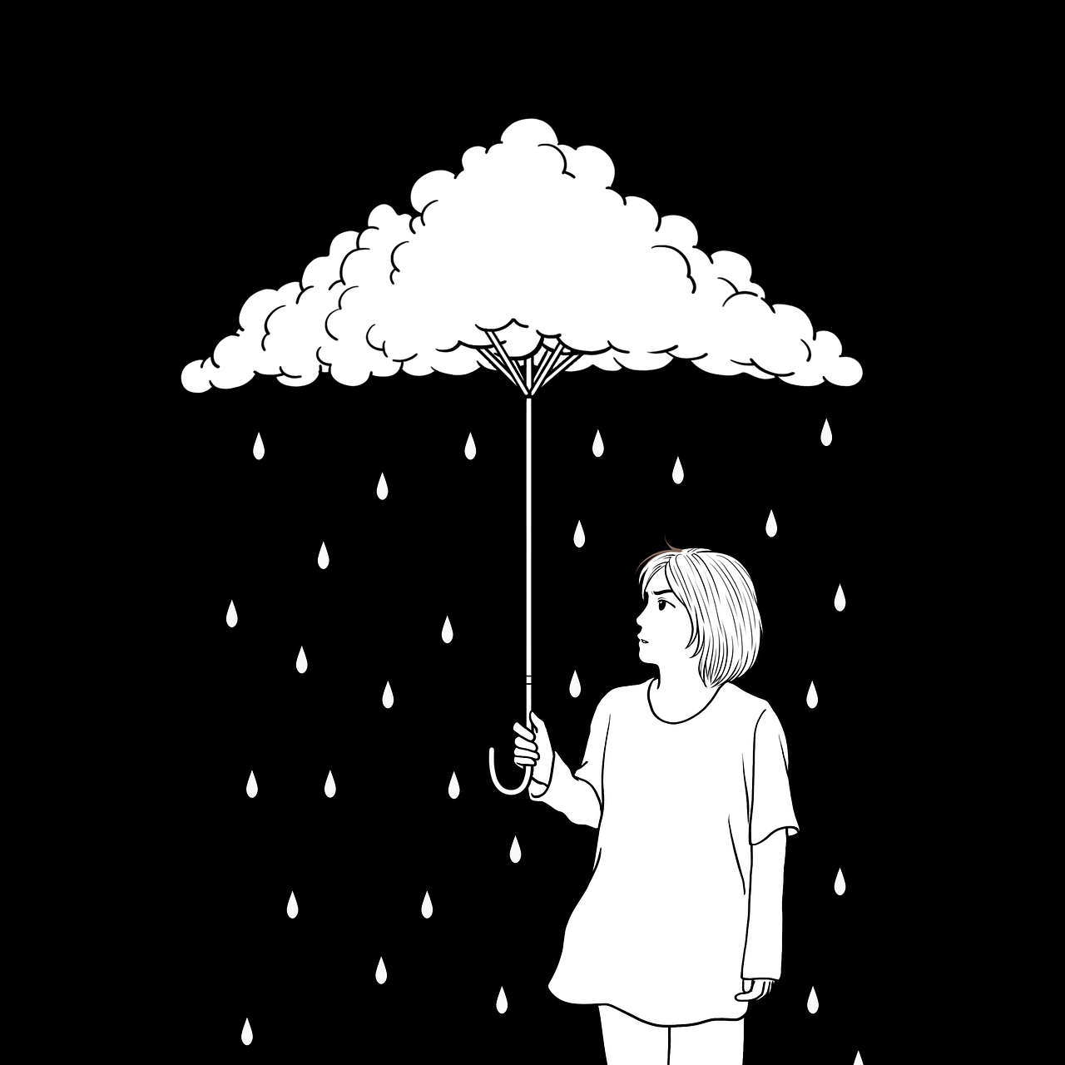
نحن والغيوم
لِمَن مُهِمَّةٌ الغيوم؟
لِمَاذا الغُيومُ مُهِمَّة؟
ماذا يُمْكِن أن يَحدُث لَو لَمْ تكُن غُيوم؟
Notes:
מקיימים שיח מקדים אודות חשיבות העננים. העננים ממטירים גשם. גשם הוא מים. מים נחוצים לקיום כל היצורים החיים. מים הם צורך קיום בסיסי.

Slide 4
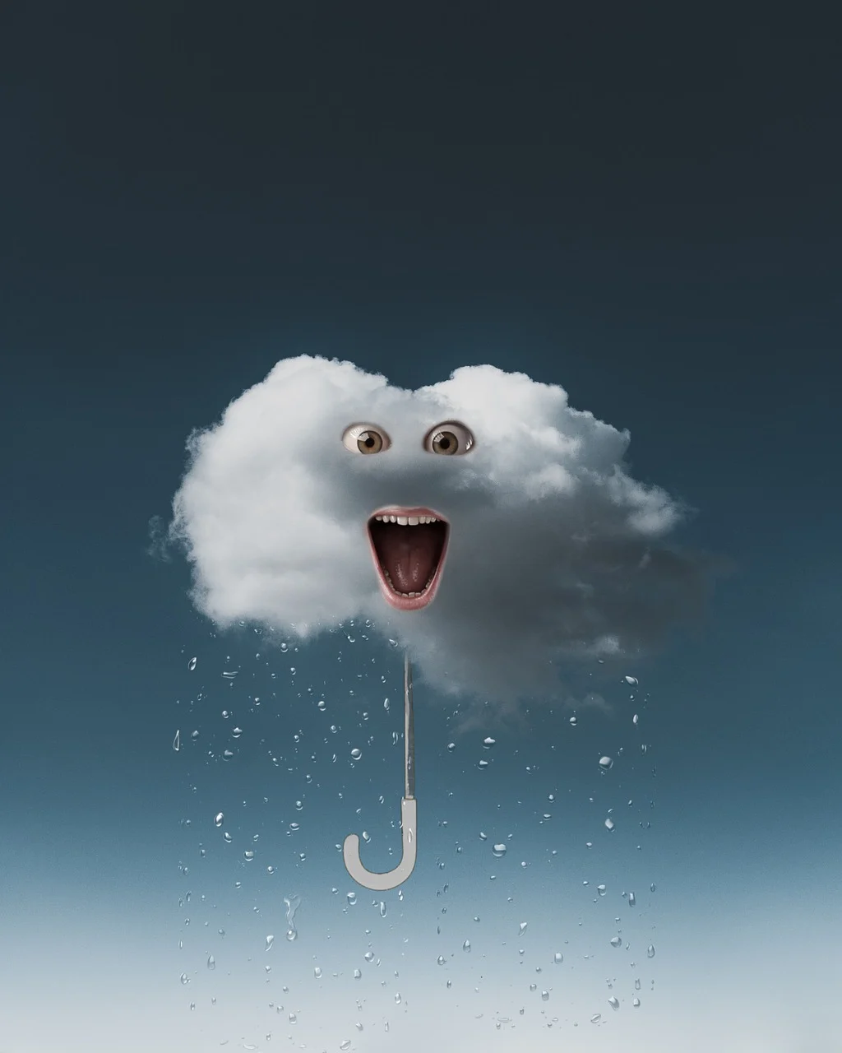
بِمَاذا تُذَكِّرُك كَلِمَة غَيْمَة
عِنْدَما نَذْكُر كَلِمَة غَيْمَة
ماذا تَتَذَكّر؟
مَثَلًا:
الغَيمة تُذَكِّرُني بالمِعْطَف
لأنَّ....
Notes:
זוהי פעילות של אסוציאציות: מושג אחד מעלה בזיכרון מושג אחר, קשר רעיוני בין מילים. מבקשים מהתלמידים להעלות אסוציאציות למילה ענן ולנמק. דוגמה: המילה ענן מזכירה לי נביטה כי הגשם שיורד מהענן גורם לנביטת זרעים.

Slide 5
ماذا نريد ان نعرف عن الغيوم؟ (الاول- الرابع)
أكتبوا اسئلة بمساعدة أدوات الاستفهام
ماذا
متى
أين
لماذا
كيف
Notes:
אחת הדרכים לפיתוח סקרנות הוא באמצעות שאילת שאלות. דוגמאות לשאלות: מה הם עננים? מתי נוצרים עננים? היכן נוצרים עננים? מדוע /למה נוצרים עננים? כיצד / איך נוצרים עננים?

Slide 6
ماذا نريد ان نبحث عن الغيوم(الخامس- السادس)
اكتبوا اسئلة بمساعدة ادوات استفهام بصيغة اسئلة بحث
ما هي العوامل؟
ما العلاقة بين؟
ما الفرق بين؟
ما هو تأثير؟
ما هو تفسير...؟
ما هي الشروط...؟
Notes:
דוגמאות לשאלות חקר: מהם הגורמים להיווצרות עננים? מהו הקשר בין הטמפרטורה לבין היווצרות עננים? מהי ההשפעה של הגובה על היווצרות עננים? מהו ההסבר להיווצרות עננים? באילו תנאים נוצרים עננים? - שימו לב: על חלק מהשאלות אפשר להשיב באמצעות מקורות מידע.

Slide 7
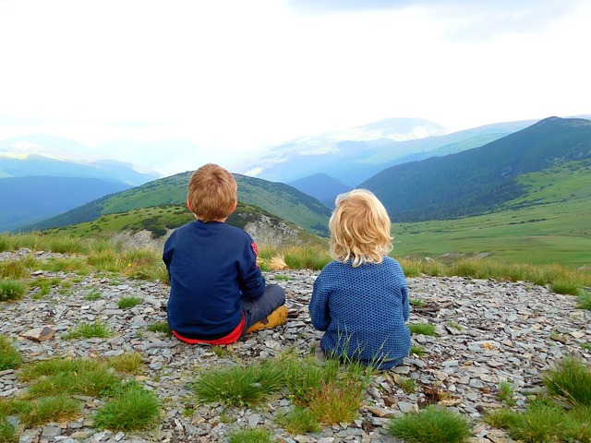
إجراء مشاهدات على الغيوم (الاول- السادس)
نخرج الى الخارج وننظر الى السماء.
يمكن ان ننظر الى السماء أيضا من الشباك او من الشرفة او حتى من شباك السيارة.
قوموا بذلك عدة مرات.
يفضّل مشاهدة الغيوم عدة مرات في اليوم.
فتّشوا عن الغيوم في السّماء.
انتبهوا:
لارتفاع الغيوم
لشكل الغيوم
للون الغيوم
Notes:
בפעם הראשונה מומלץ לעשות את התצפית יחד עם התלמידים. בהמשך, לעודד אותם לבצע את התצפיות באופן עצמאי במהלך השבוע. חשוב לתעד כל תצפית בכתב או בציור/צילום. את התיעוד יש לארגן בטבלה (ראו דוגמה בעמוד הבא).

Slide 8
نُوَثِّق المُشاهَدات في الجَدوَل
تاريخ: | تاريخ: | تاريخ:
تاريخ: | تاريخ: | تاريخ:
تاريخ: | تاريخ: | تاريخ:
Notes:
לאחר איסוף המידע מומלץ להסיק מסקנות
דוגמאות למסקנות:
סוגי העננים בחורף שונים מאלה שבעונת האביב
כמות העננים בחורף גדולה יותר בהשוואה לסתיו
יש יותר ימים מעוננים בחורף מאשר בסתיו
עננים יש כל עונות השנה.

Slide 9
نتَتَبَّع غَيْمَة (مهمّة شَخْصِيَّة)
انظُروا الى السّماء
اختاروا غَيْمة.
تأَمَّلُوا فَقَط هذه الغَيْمَة لِمُدَّة عَشْرِ دَقائق.
انتبِهُوا:
هَل تَحَرَّكَت الغَيْمَة؟
هَل تَغَيَّرَ شَكْلُ الغَيْمَة؟
صِفوا بالكَلِمَات أو بالرَّسْم ما تُشَاهِدون
Notes:
התבוננות על ענן ומעקב אחר תנועתו ושינוי צורתו יכולה להיות פעילות מרגיעה. מומלץ להוציא את התלמידים החוצה. לבקש מהתלמידים להיות בשקט ולהתרכז בתצפית על ענן אחד. אחר כך, יש לבקש מהתלמידים לתאר את מה שראו וחוו.

Slide 10
تَذْويت مُصْطَلَحات: أنْوَاع الغُيُوم
نُصَنِّف الغُيوم حسَب ارتِفَاعِها في السّماء
غُيُوم عَالِيَة: مَوْجُودَة عَلى ارتِفَاع أكْثَر مِن 5,000 متر تقْريبًا.
غُيُوم بارتِفَاعٍ مُتَوَسِّط: مَوْجُودَة عَلى ارتِفَاع 2,500 حَتَّى 5,000 متر تقْريبًا.
غُيُوم مُنْخَفِضَة: مَوْجُودَة عَلى ارتِفَاع يَصِل الى 2,500 متر تقْريبًا.
Notes:
ניתן למיין את העננים גם על פי הגובה שלהם מעל הקרקע: נמוך, בינוני (אלטו) או גבוה (צִירוּס). לענני סערה היוצרים משקעים (גשם או שלג), מוסיפים את התוספת "נִימְבּוֹ". עננים אלה הם עננים נמוכים בלבד.(קומולונימבו)

Slide 11
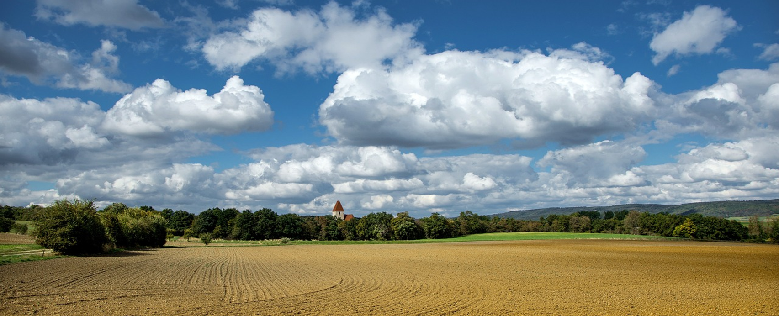
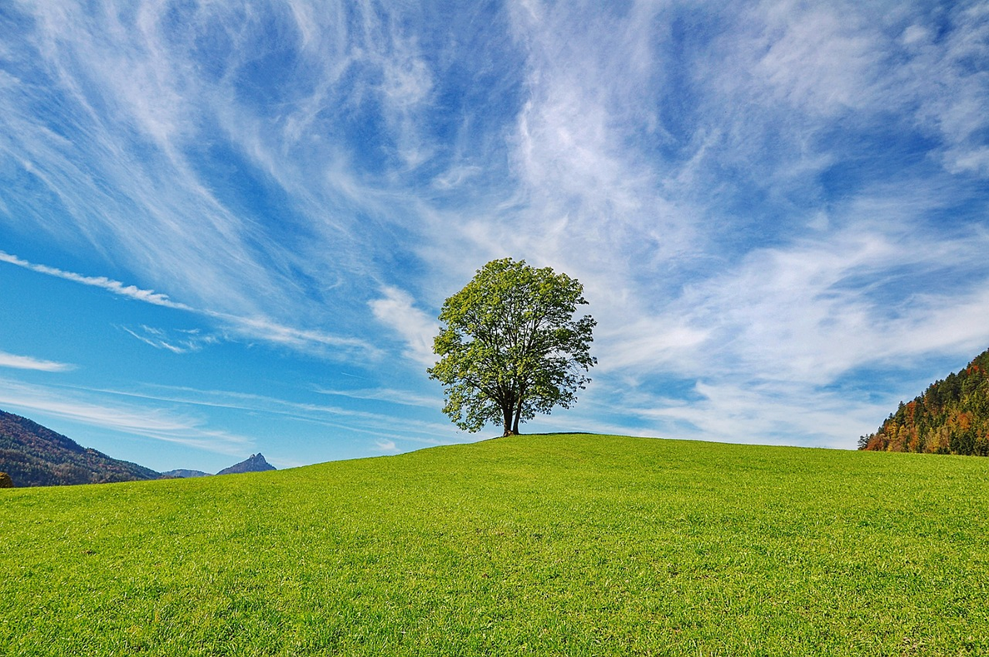
تَذْويت مُصْطَلَحات: أنْوَاع الغُيُوم(تَتِمَّة)
نُصَنِّف الغُيوم حسَب الشَّكْل:
غُيُوم كَبْشِيَّة( رُكامِيَّة) غُيُوم ريشِيَّة
Notes:
סוגי עננים: קיימים כעשרה סוגי עננים בסיסיים. העיקריים שבהם: עננים ערמתים (בלועזית קוּמוּלוּס) המזכירים בצורתם כרובית, צמר כבשים או כריות (כתמים). עננים לבנים או רצועות דקות. צורתם מזכירה מבנה של נוצות, חוטים עדינים או שערות ענני נוצה כשמם כן הם – צורתם מזכירה נוצה. הם נוצרים בגובה רב ומכילים יחסית כמות מעטה של גבישי קרח.
בשקופית הבאה (מספר 12) יש קישור לסרטון שמציג את ענני נוצה. העננים הערמתים (כבשה) נמצאים לרוב עד גובה של 3,000 מטרים ומכילים יחסית כמויות גדולות של טיפות מים זעירות וגבישי קרח. בשקופית מספר 13 מופיע קישור לסרטון שמציג ענני כבשה.

Slide 12
فيلم: الغُيُوم الرِّيشِيَّة (السّمحاق)

Slide 13
فيلم: الغُيُوم الكَبْشِيَّة (الرُّكَامِيَّة)

Slide 14
غُيُوم مَاطِرَة

Slide 15
مَا هِيَ الغَيْمَة؟
نَحْنُ نَعْرِف ما هِيَ هِجْرَة الطُّيُور. لكِن هَل نَعْرِف ما هِيَ الغَيْمَة؟
Notes:
מבררים עם התלמידים את הידע שלהם אודות ענן. יש לקבל כל תשובה מבלי להיות שיפוטיים. הענן הוא אוסף של טיפות מים זעירות וגבישי קרח זעירים (לא אוסף של אדי מים).

Slide 16
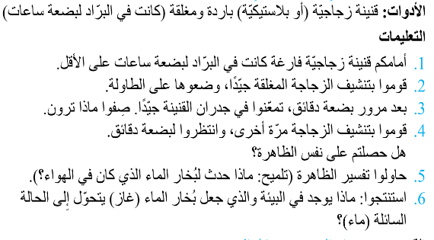
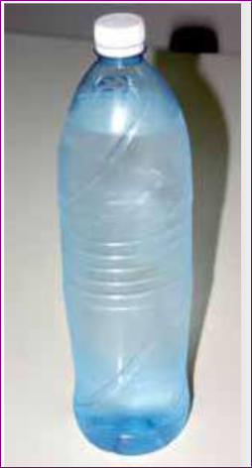
مَا هِيَ الغَيْمَة؟
حَتَّى نَعْرِف مَا هِيَ الغَيْمَة وَكَيْفَ تَكَوَّنَت، نُجْرِي التَّجرِبَة التالِيَة: ( من كتاب العلوم والتكنولوجيا للصّف الرابع صَفْحَة 173 إصْدار راموت.)
Notes:
הבנה מדעית של משמעות המושג ענן מצריכה הבנת המושג התעבות. ענן נוצר מהתעבות של אדי מים בשמיים. התעבות היא תהליך שבו אדי מים מתקררים והופכים לטיפות מים. התוודעות לתופעת ההתעבות מוצגת בשקופית זו באמצעות ניסוי. כאשר מוציאים בקבוק קר מאוד מהמקרר ומניחים אותו בחוץ רואים אחרי כמה דקות שהבקבוק רטוב. נשאלת השאלה: מהיכן הגיעו המים לבקבוק? – הרי הבקבוק לא הורטב במים. ההסבר: אדי מים שהיו באוויר פגעו בדפנות הקרות של הבקבוק והתעבו לטיפות מים.
שימו לב
לשון המיומנות כפי שמופיעה במסמכי המדיניות: להשתמש בסוגים שונים של מודלים (לדוגמה מבניים)

Slide 17
من كتاب العلوم والتكنولوجيا للصف الرابع، صفحة 175،اصدار راموت
Notes:
מציגים את תהליך ההתעבות בעזרת התרשים הבא.
שימו לב
לשון המיומנות כפי שמופיעה במסמכי המדיניות: להשתמש בסוגים שונים של מודלים (לדוגמה תהליכיים)
המודל מראה גם קשר בין סיבה (גורם) לתוצאה.

Slide 18
?خَمِّنُوا: مِن أَيْن يأْتِي البُخَار للهَوَاء
Notes:
המים על דפנות הבקבוק נוצרו מהתעבות של אדי המים שהיו באוויר. נשאלת אפוא השאלה: מאין יש אדי מים באוויר? מקשיבים לתשובות התלמידים מבלי להיות שיפוטיים.

Slide 19
رُمُوز(تَلْميح)
أَجْروا الفُحوصات التَّالية:
بَلِّلوا الطَّاوِلة بِواسِطَة فُوطَة رَطْبَة.
افْحَصُوا بَعْدَ مُرورِ عِدَّة دَقائِق ماذا حَدَثَ للمَاء الّذي كانَ عَلى الطَّاوِلَة.
بَلِّلوا كَفَّات يَدَيْكُم بالماء وَلا تُجَفِّفُوها .
افْحَصُوا بَعْدَ مُرورِ عِدَّة دَقائِق ماذا حَدَثَ للمَاء الّذي كانَ على كَفَّات يَدَيْكُم.
عَلِّقوا ثَوْبًا رَطْبًا على حَبْلِ الغَسيل .
افْحَصُوا بَعْدَ يَوْم ماذا حَدَثَ للماء الذي كان على الثَّوْب.
صُبُّوا قَليلًا من الماء في صَحْنٍ صَغير.
افْحَصُوا بَعْدَ مُرورِ عِدَّة أَيَّام ماذا حَدَثَ للمَاء الّذي كانَ في الصّحْن .
ما المُشْتَرَك لكُلِّ الظَّواهِر التَّاليَة؟
Notes:
מים מתאדים לאוויר ממים שחשופים לאוויר: ימים ואוקיאנוסים, נהרות ואגמים, מהאדמה, מצמחים (דיות) ובעלי חיים (הזעה, החלטה, הפרשות) ומפעולות ייבוש שונות שעושים בני האדם. הבדיקות המוצעות בשקופית נועדו להציג דוגמאות להתאדות מים מגופים שונים: מים מתאדים מרצפה רטובה, מיידים רטובות, מהכביסה הרטובה וכן מתוך כלים פתוחים. מומלץ גם להרטיב קרקע ולעקוב אחר התייבשותה. בפעילות זו חשוב להבחין בין תוצאה להסבר. דוגמאות: המטלית התייבשה (תוצאה) כי המים התאדו ממנה (הסבר), כפות הידיים התייבשו (תוצאה) כי אדי המים התאדו מהן. מסקנה מכלילה: בכל המקרים האלה הייתה התאדות של מים מהמקום שבו הם היו.

Slide 20
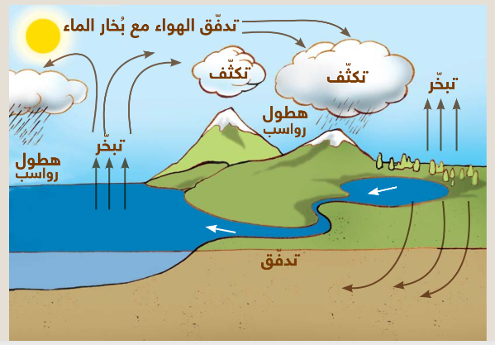
دَوْرَة المِيَاه فِي الطَّبِيعَة
الرسم أُخِذَ من كتاب العلوم والتكنولوجيا للصّف الرّابع، ص 188 اصدار راموت
Notes:
תרשים מחזור המים בטבע מציג את התאדות המים מהים ומהיבשה ואת התעבותם.

Slide 21
كَيْفَ تَتَكَوَّن الغَيْمَة – نَتَعَلَّم بِمُسَاعَدَة نَمُوذَج
نَبْنِي نَمُوذَجًا
لِغَيْمَة
العلوم والتكنولوجيا للصّف الاول
Notes:
הסרטון מציג היווצרות של ענן באמצעות מודל. חשוב להדגים לתלמידים את תופעת היווצרות הענן. הקרח גורם להתקררות דפנות הצנצנת. חלקיקי הספריי שמוסיפים לצנצנת משמשים כגרעיני התעבות. שימו לב: במקום ספריי אפשר להדליק קיסם ארוך (או גפרור ארוך) ולהכניסו לצנצנת עד אשר הוא יכבה.

Slide 22
نَقل مِن النَّموذَج الى ما يَحْدُث في الطَّبيعَة
ما هي وظيفة الماء السّاَخِن في النَّموذَج؟
ما هي وظيفة مُكَعَّبات الجَلِيد فِي النَّموذَج؟
ما هي وظيفة الرَّذاذ في النموذَج؟
بِمَاذا تَتَشَابَه العَمَلِيَّة التي تَحْدُث في القَنّينَة لِما يَحْدُث في الطَّبيعَة؟
Notes:
1. אדי מים מתאדים ממים חמים, 2. לקרר את דפנות הצנצנת ולהביא להתעבותם של אדי המים, 3. רסיסי הספריי משמשים כגרעיני התעבות, 4. ענן הוא צבר של טיפות מים או גבישי קרח קטנים שמרחף באטמוספרה של כדור הארץ. כדי שייווצר ענן אדי המים צריכים להתעבות וליצור טיפות וגבישי קרח קטנים. ההתעבות הזאת מתרחשת בקלות רבה יותר כשיש כבר באוויר גרעיני התעבות, כלומר חלקיקי אבק, פיח, אבקני צמחים וכדומה שסביבם יכולים המים להתעבות.

Slide 23
تَكَوُّن الغُيُوم
في الطّبقات العليا من الغلاف الجوي (الاتموسفيرا) برد شديد. عندما يَصِل بُخار الماء الى الطبقات الباردة من الغلاف الجوي يَتَكَثَّف. البُخار يَتَحَوَّل الى قطرات ماء صغيرة. عندما يكون باردًا جدًا تَتَجَمَّد هذه القطرات الصغيرة وتَتَحَوَّل الى بلُّورات جليد صغيرة. هكذا تتَكَوَّن الغيوم. من الغيوم الدّاكِنَة، السّوداء، ممكن ان ينزل المطر.
من: العلوم والتكنولوجيا للصف الرابع، ص 186، اصدار راموت
Notes:
שקופיות 23-22 מציגים מידע על היווצרות עננים וגשם.
ענן הוא אוסף עצום של טיפות מים או גבישי קרח קטנים שמרחף באטמוספרה של כדור הארץ. התנאי להיווצרות עננים היא הצטברות של אדי מים באוויר. מקור אדי המים הוא מהתאדות של מים ממקורות מים בים וביבשה ומיצורים חיים. אדי המים העולים לגובה מתקררים ומתעבים לטיפות ולגבישי קרח (תלוי בטמפרטורה).
ההתעבות מתרחשת סביב גרעיני התעבות הנמצאים באוויר, שהם חלקיקי אבק, פיח, גרגירי
אבקה של צמחים ועוד.

Slide 24
تَكَوُّن المَطَر
عندما تنزل بلورات الجليد الموجودة في الغيوم الى أسفل تنصهر وتتحول الى قطرات صغيرة. تَتَّحِد القطرات معًا لتُكَوِّن قطرات أَكبر فأَكْبَر.. ومن ثُمَّ تسقط القطرات الكبيرة على الأرض. القطرات
النازلة من الغيوم تُدعى مطر.
الأمطار ترطِّب التربة وتَسقي النباتات. الكل من حولنا رطب - البيوت، الشوارع والحدائق.
من: العلوم والتكنولوجيا للصف الرابع، ص 186، اصدار راموت

Slide 25
فيلم: كَيْفَ تَتَكَّوَّن الغُيُوم؟
Notes:
סרטונים 1 -2 (שקופיות 25-24) מציגים את תהליך היווצרות העננים.

Slide 26
فيلم2: كَيْفَ تَتَكَوَّن الغُيُوم؟

Slide 27
فَعَالِيَّة مُحَوْسَبَة من مَوقِع بِنَظْرَة مُحَوْسَبَة الوحدة التعليمية للصف الرابع: المواد
Notes:
מומלץ להפנות את התלמידים לביצוע המשימה המקוונת "פעם זרעו בישראל עננים" – שיטה להגברת הגשם. בשיטה זו פזרו את החומר יודיד הכסף אשר משמש כגרעינים להתעבות של אדי מים.

Slide 28
حَقائِق مُثيرة للاهتمام عَن الغُيوم
Notes:
בשתי השקופיות הבאות (29-28) מוצגות שתי עובדות מעניינות על עננים.

Slide 29
كَم تَزِن غَيْمَة واحِدَة
غَيْمَة في يَوم مَاطِر،
الّتي تُغَطِّي مَدينَة بأكْمَلِهَا،
تَزِن حَوالِي -3,000,000 طُن،
ما يُعادِل وَزن مِلْيُون سَيَّارَة
عَدَد السَّيَّارات في اسرائيل!!!

Slide 30
لِماذا لا تَسْقُط الغُيوم؟
بأذن من معهد ديفيدسون – معهد وايزمان

Slide 31
فَعاليَّات إبداعِيَّة: غُيوم

Slide 32
غَيْمَة أليفة تُنْزِلُ المَطَر

Slide 33
تَحْضير جَوَّال سَحابي

Slide 34
غُيُوم في اللغَة العَرَبِيَّة(1)
مرادفات: سحاب، غَيْم، غِيام.
مصطلحات: غَيَّمَتِ السَّمَاءُ (غامت): اِنْتَشَرَ الْغَيْمُ بِهَا، غيَّم الطَّائرُ: إذا رفرف فوق رأسك ولم يبعد،
غيّم اللَّيلُ: أظلم ، شجرٌ غَيْمٌ: كثيرٌ ملتفٌّ لا مسلك فيه ، مستقبل مُثقَل بالغُيُوم: ينذر بالشرِّ أو يُلقي ظِلالاً من
الشكّ.(المعاني الجامع)
حجرة غيميه (كم) أداة مليئة بالغاز، يمكن الكشفُ عن مسار الجسيمات دون الذرية المشحونة فيها بتكوين
سلسلة من القطرات الصغيرة على الأيونات والتي تتولّد بمرور الجسيمات وتستعمل لدراسة بعض
التفاعلات النوويّة. (المعجم: عربي عامة).
4. نقطة الغيْم (كم) درجة الحرارة التي يبدأ عندها انفصال مادّة صلبة، مثل انفصال الشَّمع من زيت التشحيم
عند تبريده. (المعجم: عربي عامة)

Slide 35
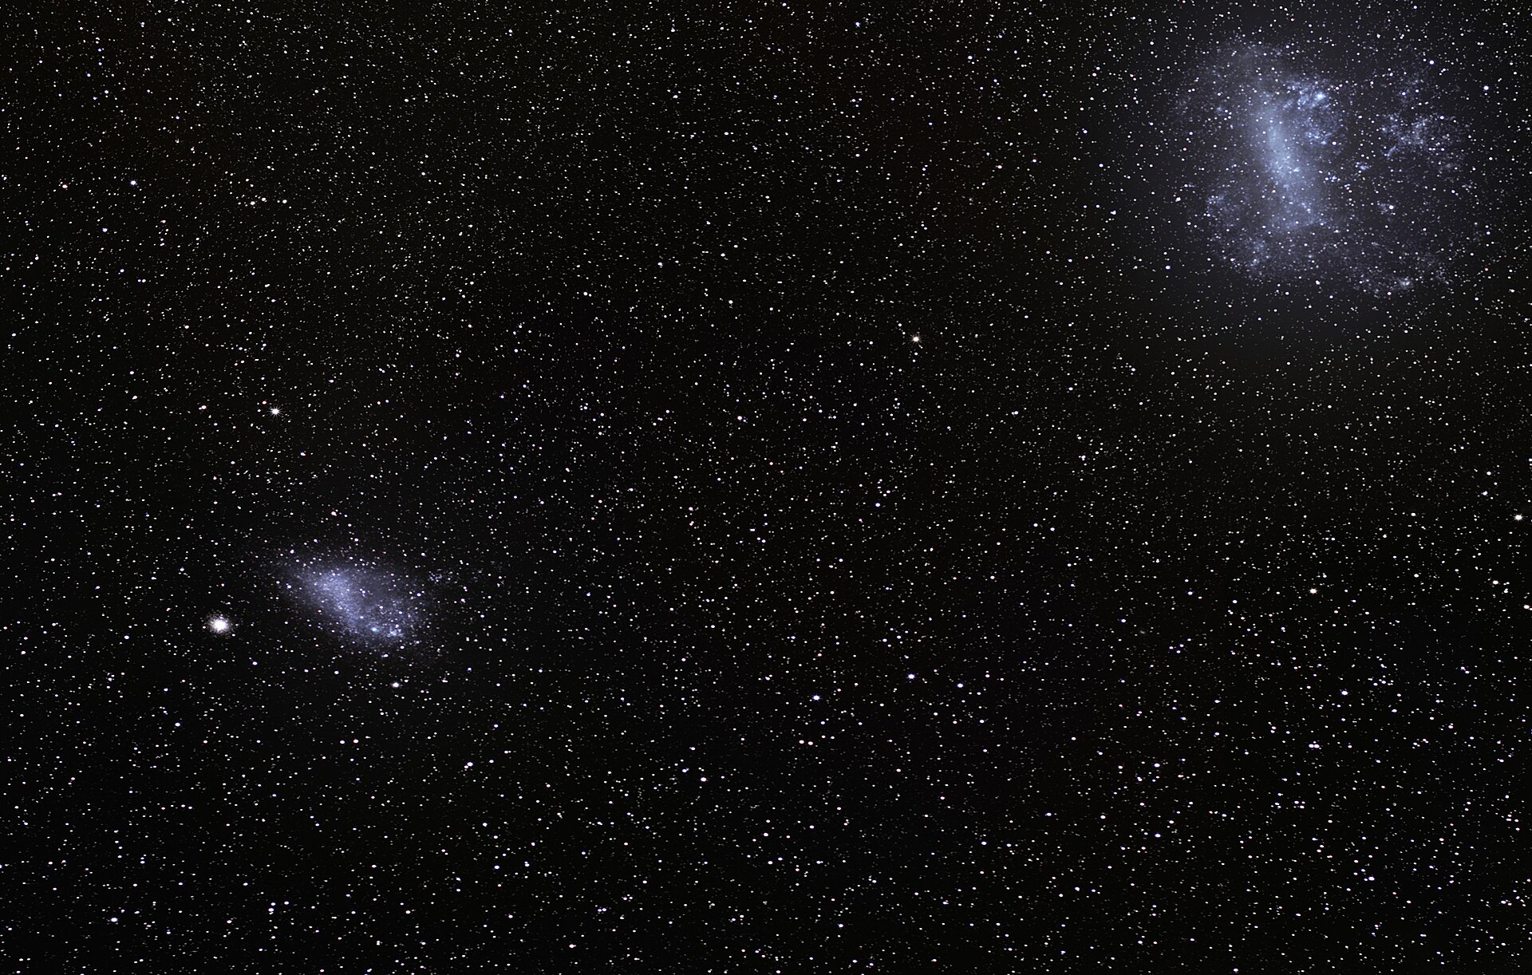
غُيُوم في اللغَة العَرَبِيَّة(2)
سَحابَتا ماجِلّان: مجرتان قزميتان موجودتان بالقرب من مجرّة درب التَّبّانة. تعود تَسمية المجرتين الى المَلّاح والمكتشف البرتُغالي « فرديناند ماجلان».
مصدر الصورة
ويكيبيديا

Slide 36
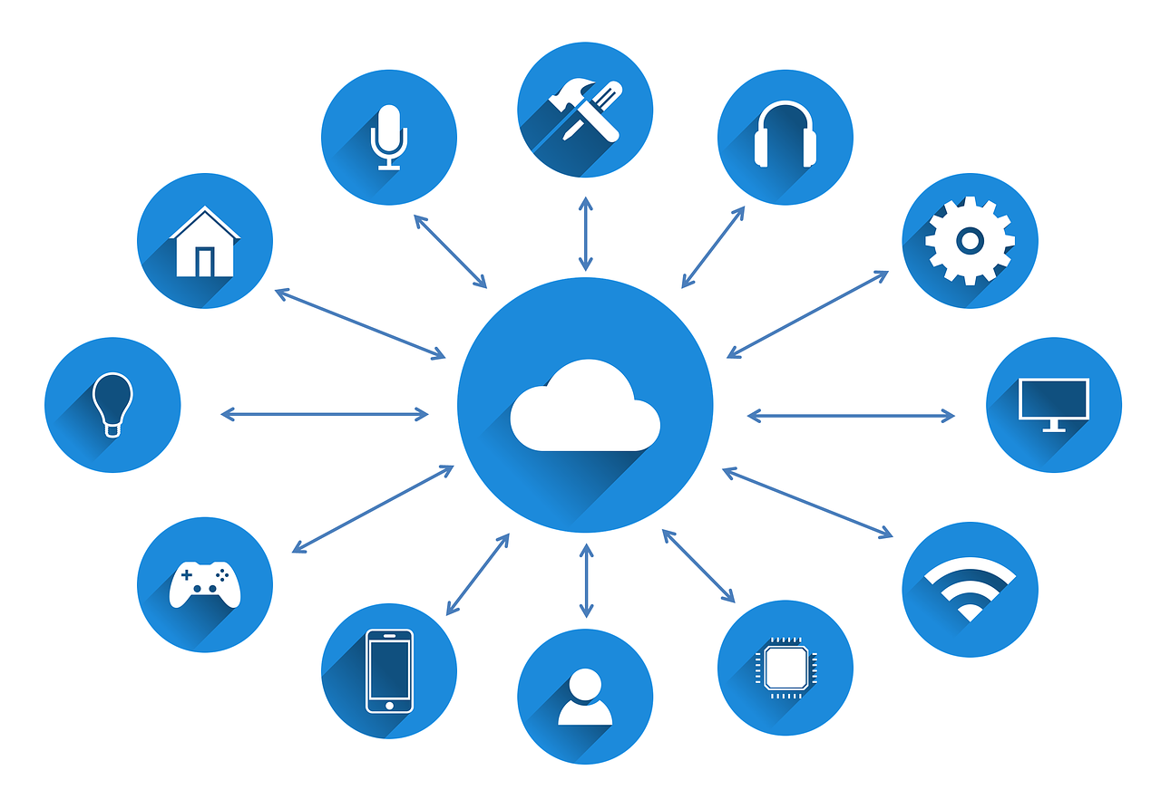
غُيُوم(سُحُب) في اللغَة العَرَبِيَّة (3)
حَوْسَبَة سَحابيَّة: تكنولوجيا تُوَفِّر عدد من الخَدمات الحاسوبيَّة عبر الشبكة ، تَشْمل بالأساس تَخْزين، قدرات معالجة برمجيَّة وجَدولة مهام...

Slide 37
غُيُوم (سُحُب) في اللغَة العَرَبِيّة بِطاقات سَحابِيَّة

